Slide 1
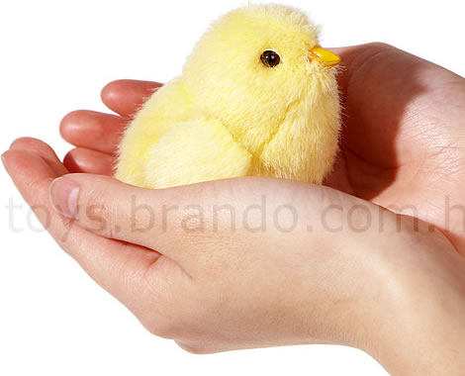
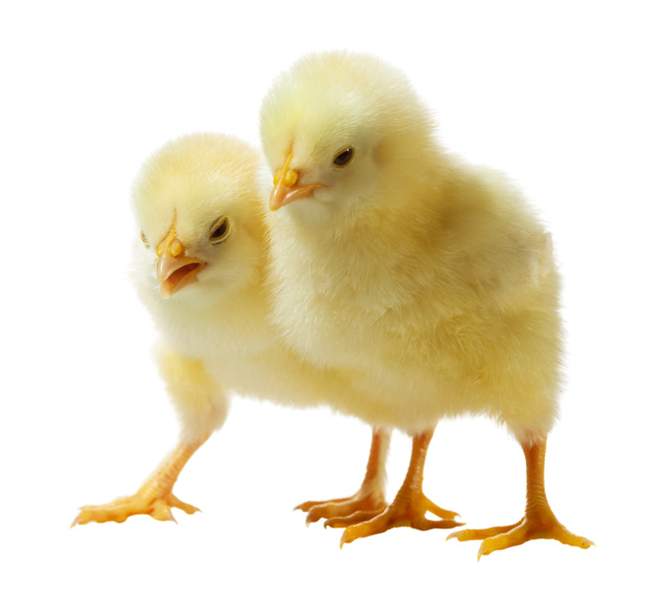
MESTO PROBIOTIKA U SAVREMENOJ PROIZVODNJI
Tatjana Savković¹, Marija Jokanović²
¹ Univerzitet u Novom Sadu, Naučni institut za prehrambene tehnologije, Novi Sad Bulevar cara Lazara 1
² Univerzitet u Novom Sadu, Tehnološki fakultet, Novi Sad Bulevar cara Lazara
APSTRAKT
Prisutnost stresa kod domaćih životinja, a posebno brojlera je velika. Velika diskusija je oko upotrebe reči stres, stresori, nespecifične rekacije, adaptacije, reakcije i slično. Brojnim eksperimentima se pokušalo uticati na stresne situacije u proizvodnji brojlera i ustanovljeni su blagotvorni efekti upotrebe aditiva (probiotika) u ishrani. Jednim kratkim pregledom, odgovorićemo na sledeća pitanja:
Šta je stres?
Šta su probiotici?
Kako probiotici deluju?
Pozitivni uticaju probiotika.
UVOD
Pitanje stresa i njegovo ublažavanje u brojlerskoj proizvodnji je od velikog značaja. Rešenje ovog problema smo našli u probioticima – aditivu koje je već odomaćen u primeni. Upravo sa ovim aditivom došlo se do prirodne alternative koja ispunjava visoke zahteve i potrošačkog lobija i zakonskih regulativa.
Šta je stres?
U intenzivnoj brojlerskoj proizvodnji javlja se veliki broj stresova koji dovode do stresne reakcije organizma. Ukratko nabrojano i raščlanjeno, to bi bilo: temperatura, vlažnost, strujanje vazduha, svetlost, buka, prisustvo štetnih gasova, prenaseljenost, promena načina držanja, promena obroka, neizbalansiranost obroka itd. U osnovi prirode delujućeg nadražaja na organizam životinja to su: fizički, hemijski, biološki i psihički nadražaji.
Stres je, znači, biološka reakcija organizma na razne stresore, tj. uslove koji okružuju proizvodnju, a napred su nabrojani.
Šta su to probiotici?
Prema definiciji Svetske zdravstvene organizacije, probiotici su živi mikrorganizmi (tzv. dobre bakterije) koje primenjene u adekvatnoj količini u ishrani imaju povoljan učinak. Probiotici su mikroorganizmi koji nakon peronalnog unosa imaju pozitivan efekat u prevenciji određenih stresnih situacija.
Probiotici su stimulatori koji omogućavaju uspešan uzgoj stoke i živine uz maksimalno uvažavanje higijenskih zahteva za proizvodnjom zdravstveno bezbednih namirnica životinjskog porekla.
Probiotici su mlečnokiselinske bakterije i to:
Lactobacillus acidophilus,
Lactobacillus vulgaris,
Lactobacillus casei,
Streptococus feacium,
Streptococus lactis,
Streptococus thermopulus i
Streptococus diacetifaktus.
Od drugih vrsta mikroorganizama u probiotike spadaju:
Bacillus rublitus,
Bacillus toyoi,
Aspeeigilus aryzae i
Bifears bilfidrem i drugi.
Mehanizam delovanja
Probiotici su upravo bioregulatori održavanja eubioze, a u isto vreme i antagonisti intestalnim patogenim bakterijama, jer:
formiraju odbrambene supstance, kao što su mlečna kiselina, masna kiselina sa kratkim lancima baktericidne, koji deluje protiv patogenih bakterija,
obezbeđuje da supstrat u crevima ostane bez patogenih bakterija,
naseljavaju sva creva u vrlo kratkom vremenu,
formiraju biofilm kao barijeru protiv potencijalnih patogenih bakterija,
preveniraju adheziju E-coli virusa na zid creva i ne dozvoljavaju im da stignu na crevni epitel,
stimulišu zid creva na povećano stvaranje – formiranje mukozne sluzi (koja ima zaštitnu funkciju) i antitela (imuna stimulacija),
poboljšavaju varenje, iskorišćavanje hrane i povećanje prirasta,
povećavaju absorbciju masnih kiselina i jedinjenja bogatih energijom,
potpomažu poremećene procese varenja sa stvaranjem gasova nastalih od hrane i
sprečavaju opterećenje debelih creva nesvarljivom hranom i tako zaustavljaju snabdevanje hranom koliformnih bakterija.
U principu, mehanizam delovanja probiotika se objašnjava time što mlečnokiselinske bakterije proizvode mlečnu i sirćetnu kiselinu, uz sniženje pH vrednosti, a kisela sredina inhibira razmnožavanje gram-negativnih bakterija, odnosno populacija coli bakterija.
ZAKLJUČAK
Primena probiotika u savremenoj proizvodnji je ogromna i zauzima značajno mesto. Probiotik inhibira potencijalne patogene bakterije digestivnog trakta, utiče na proizvodnju (sekreciju) enzima za varenje, smanjuje proizvodnju otrovnih enzima, stimuliše apetit. Prevencija je raznim stresnim uslovima u intenzivnoj brojlerskoj proizvodnji. Probiotici zadovoljavaju osnovne postulate organske proizvodnje, a to je da nema nepoželjnih rezidua i karenci i da nema kontaminacije životne sredine.

